Slide 1
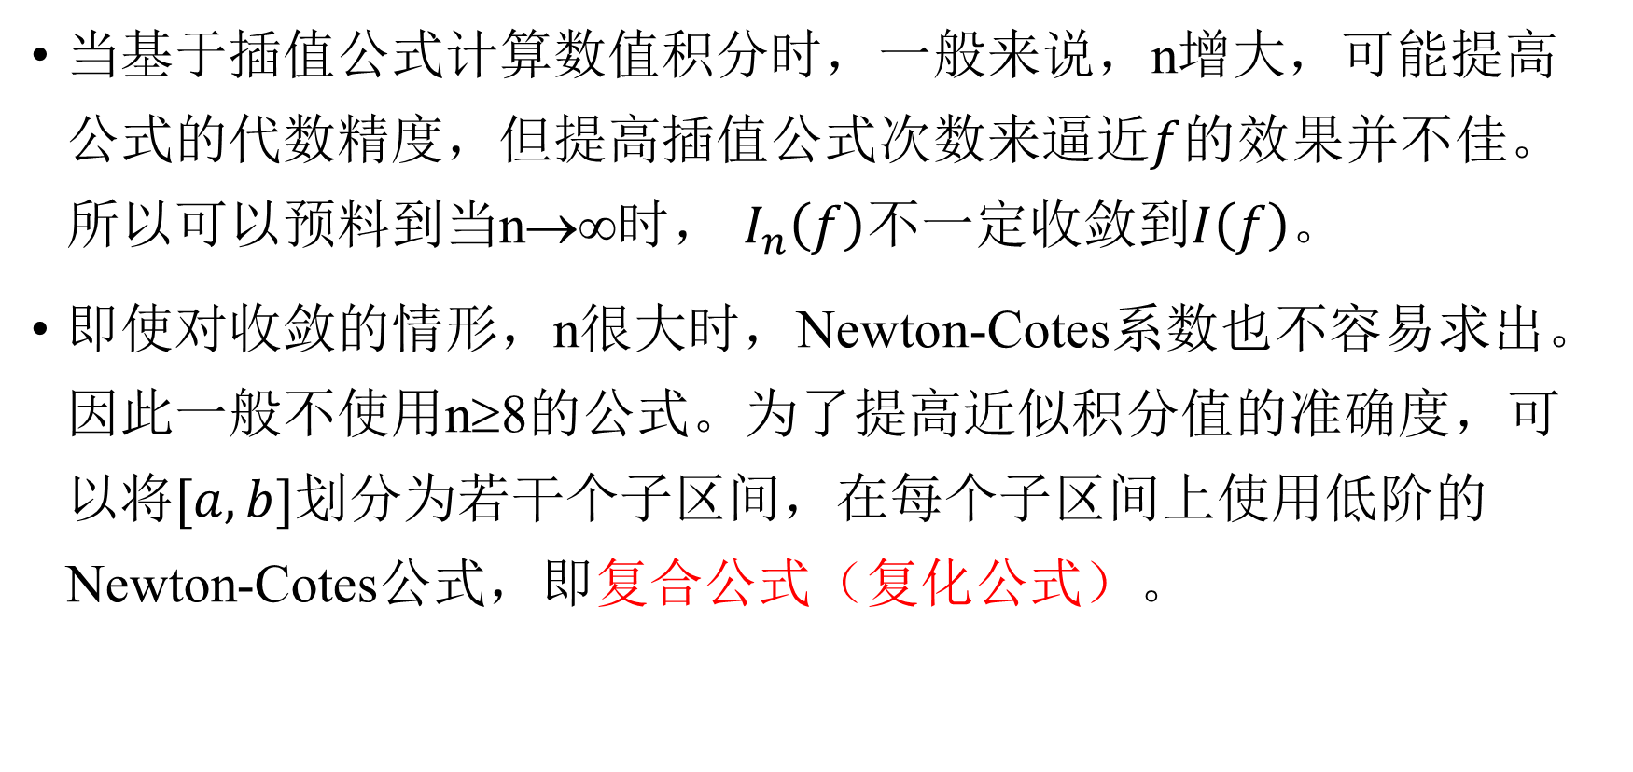
第四节 复合的数值积分公式
当基于插值公式计算数值积分时，一般来说，n增大，可能提高公式的代数精度，但提高插值公式次数来逼近$f$的效果并不佳。所以可以预料到当n→∞时， $I_{n}\left(f\right)$不一定收敛到$I\left(f\right)$。
即使对收敛的情形，n很大时，Newton-Cotes系数也不容易求出。因此一般不使用n≥8的公式。为了提高近似积分值的准确度，可以将$[a, b]$划分为若干个子区间，在每个子区间上使用低阶的Newton-Cotes公式，即复合公式（复化公式）。

Slide 2
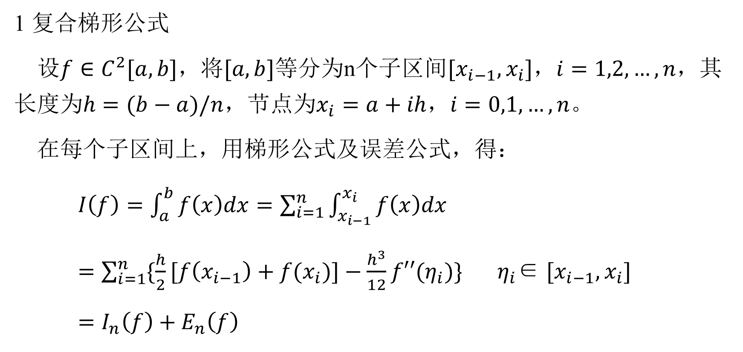
1 复合梯形公式
设$f∈C^{2}[a, b]$，将$[a, b]$等分为n个子区间$[x_{i−1},x_{i}]$，$i=1,2,…,n$，其长度为$h=(b−a)/n$，节点为$x_{i}=a+ih$，$i=0,1,…,n$。
在每个子区间上，用梯形公式及误差公式，得：
$I\left(f\right)=\int_{a}^{b}{f\left(x\right)dx}=\sum_{i=1}^{n}{\int_{x_{i−1}}^{x_{i}}{f\left(x\right)dx}}$
$=\sum_{i=1}^{n}{\{\frac{h}{2}[f\left(x_{i−1}\right)+f(x_{i})]−\frac{h^{3}}{12}f′′(η_{i})\}}$ $η_{i}$∈ $[x_{i−1},x_{i}]$
$=I_{n}\left(f\right)+E_{n}\left(f\right)$

Slide 3
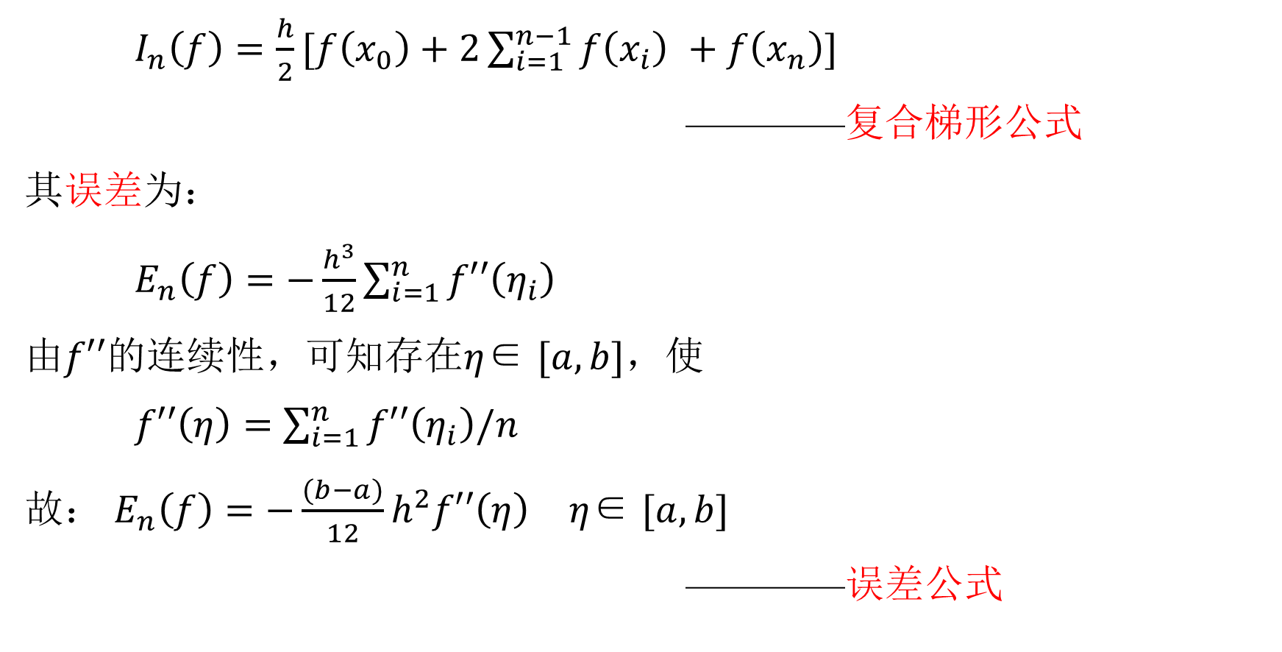
$I_{n}\left(f\right)=\frac{h}{2}[f\left(x_{0}\right)+2\sum_{i=1}^{n−1}{f\left(x_{i}\right) }+f\left(x_{n}\right)]$
————复合梯形公式
其误差为：
$E_{n}\left(f\right)=−\frac{h^{3}}{12}\sum_{i=1}^{n}{f′′\left(η_{i}\right)}$
由$f′′$的连续性，可知存在$η$∈ $[a,b]$，使
$f′′\left(η\right)=$ $\sum_{i=1}^{n}{f′′\left(η_{i}\right)/n}$
故： $E_{n}\left(f\right)=−\frac{(b−a)}{12}h^{2}f′′\left(η\right)$ $η$∈ $[a,b]$
————误差公式

Slide 4
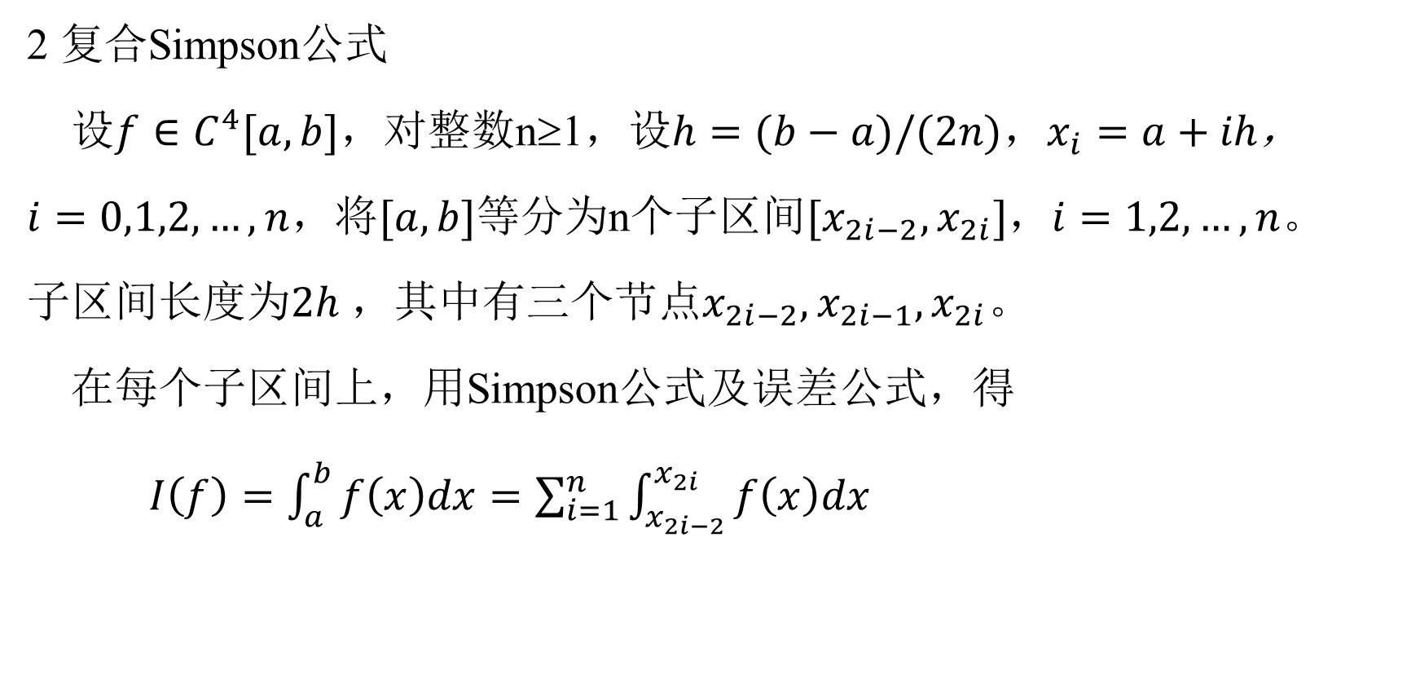
2 复合Simpson公式
设$f∈C^{4}[a, b]$，对整数n≥1，设$h=(b−a)/(2n)$，$x_{i}=a+ih$，
$i=0,1,2,…,n$，将$[a, b]$等分为n个子区间$[x_{2i−2},x_{2i}]$，$i=1,2,…,n$。
子区间长度为$2h$，其中有三个节点$x_{2i−2},{x_{2i−1}, x}_{2i}$。
在每个子区间上，用Simpson公式及误差公式，得
$I\left(f\right)=\int_{a}^{b}{f\left(x\right)dx}=\sum_{i=1}^{n}{\int_{x_{2i−2}}^{x_{2i}}{f\left(x\right)dx}}$

Slide 5
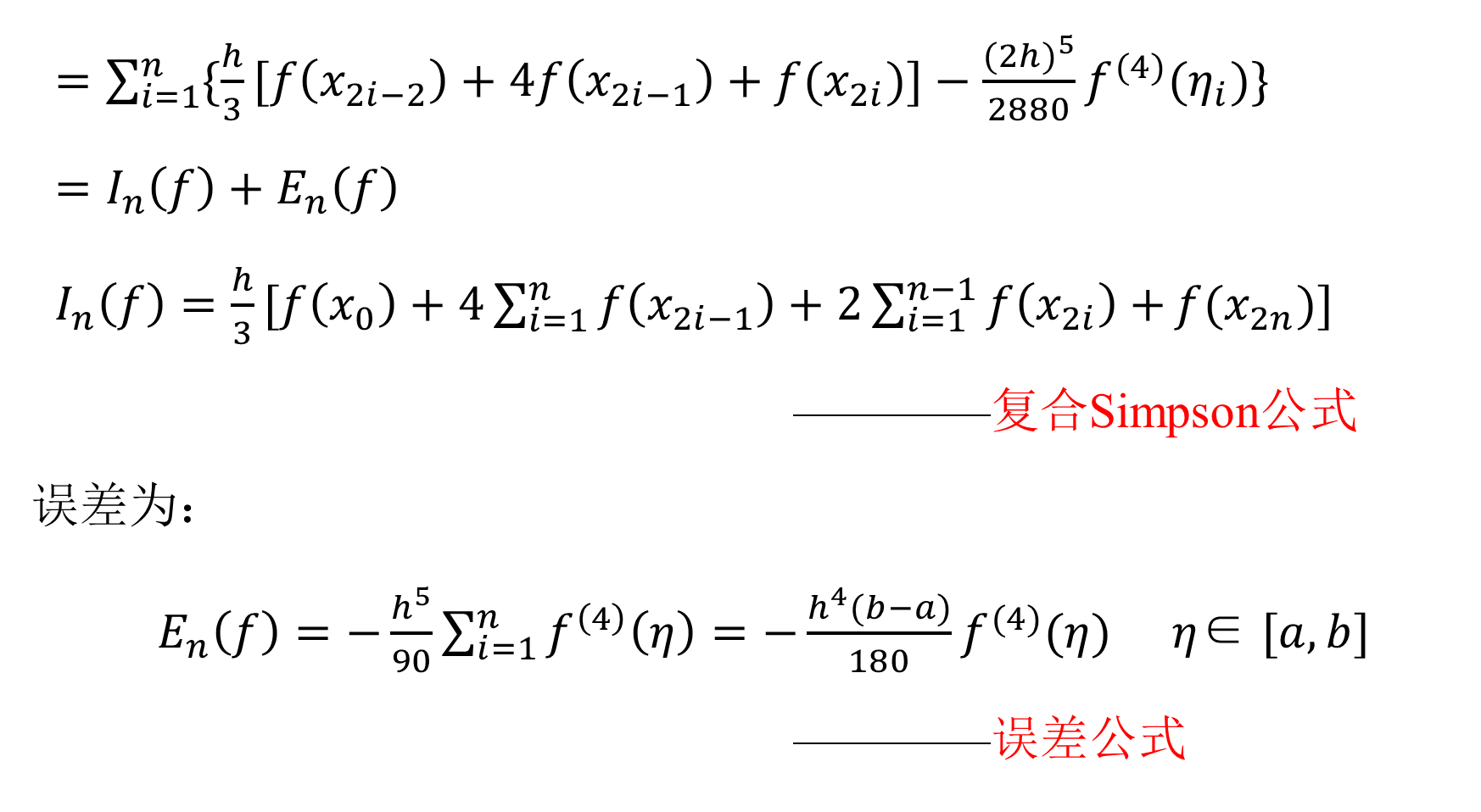
$=\sum_{i=1}^{n}{\{\frac{h}{3}[f\left(x_{2i−2}\right)+4f\left(x_{2i−1}\right)+f(x_{2i})]−\frac{{(2h)}^{5}}{2880}f^{(4)}(η_{i})\}}$
$=I_{n}\left(f\right)+E_{n}\left(f\right)$
$I_{n}\left(f\right)=\frac{h}{3}[f\left(x_{0}\right)+4\sum_{i=1}^{n}{f\left(x_{2i−1}\right)}+2\sum_{i=1}^{n−1}{f\left(x_{2i}\right)+}f(x_{2n})]$
————复合Simpson公式
误差为：
$E_{n}\left(f\right)=−\frac{h^{5}}{90}\sum_{i=1}^{n}{f^{\left(4\right)}\left(η\right)=−\frac{h^{4}(b−a)}{180}f^{(4)}(η) }$ $η$∈ $[a,b]$
————误差公式

Slide 6
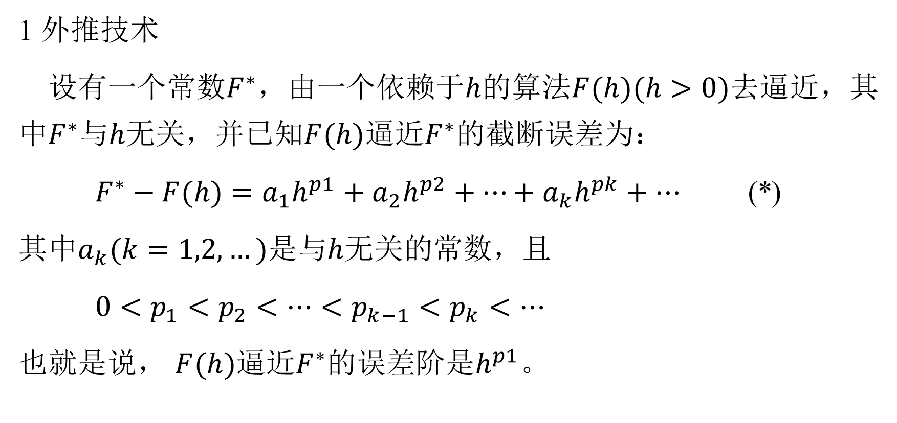
第五节 外推技术与Romberg积分法
1 外推技术
设有一个常数$F^{∗}$，由一个依赖于$h$的算法$F(h)(h>0)$去逼近，其中$F^{∗}$与$h$无关，并已知$F(h)$逼近$F^{∗}$的截断误差为：
$F^{∗}−F(h)=a_{1}h^{p1}+a_{2}h^{p2}+…+a_{k}h^{pk}+…$ (*)
其中$a_{k}(k=1,2,…)$是与$h$无关的常数，且
$0<p_{1}<p_{2}<…<p_{k−1}<p_{k}<…$
也就是说， $F(h)$逼近$F^{∗}$的误差阶是$h^{p1}$。

Slide 7
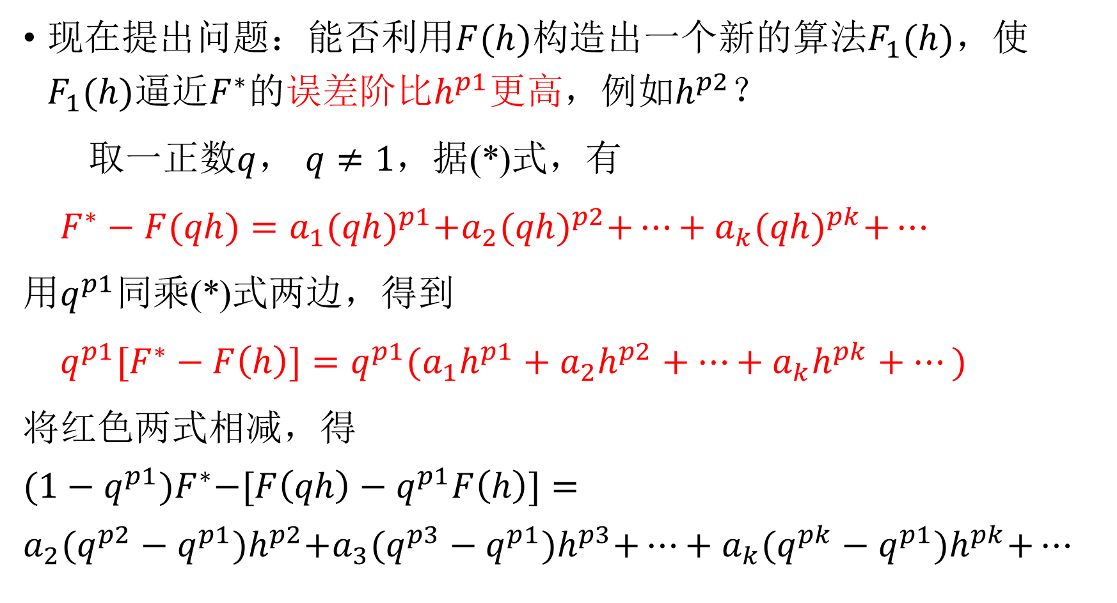
现在提出问题：能否利用$F(h)$构造出一个新的算法$F_{1}(h)$，使$F_{1}(h)$逼近$F^{∗}$的误差阶比$h^{p1}$更高，例如$h^{p2}$？
取一正数$q$， $q≠1$，据(*)式，有
$F^{∗}−F(qh)=a_{1}{(qh)}^{p1}+a_{2}{(qh)}^{p2}+…+a_{k}{(qh)}^{pk}+…$
用$q^{p1}$同乘(*)式两边，得到
$q^{p1}[F^{∗}−F\left(h\right)]=q^{p1}(a_{1}h^{p1}+a_{2}h^{p2}+…+a_{k}h^{pk}+…)$
将红色两式相减，得
$${(1−q^{p1})F}^{∗}−[F\left(qh\right)−q^{p1}F\left(h\right)]=$$
$$a_{2}{(q^{p2}−q^{p1})h}^{p2}+a_{3}{(q^{p3}−q^{p1})h}^{p3}+…+a_{k}{(q^{pk}−q^{p1})h}^{pk}+…$$

Slide 8

整理得：
$$F^{∗}−\frac{F\left(qh\right)−q^{p1}F\left(h\right)}{1−q^{p1}}=$$
$$a_{2}{\frac{q^{p2}−q^{p1}}{1−q^{p1}}h}^{p2}+a_{3}{\frac{q^{p3}−q^{p1}}{1−q^{p1}}h}^{p3}+…+a_{k}{\frac{q^{pk}−q^{p1}}{1−q^{p1}}h}^{pk}+…$$
$=a_{2}^{(1)}h^{p2}+a_{3}^{(1)}h^{p3}+…+a_{k}^{(1)}h^{pk}+…$ (**)
其中，$a_{2}^{(1)}=a_{2}$ $\frac{q^{p2}−q^{p1}}{1−q^{p1}}$ $… a_{k}^{(1)}$= $a_{k}$ $\frac{q^{pk}−q^{p1}}{1−q^{p1}}$ 都是与$h$无关的常数。

Slide 9
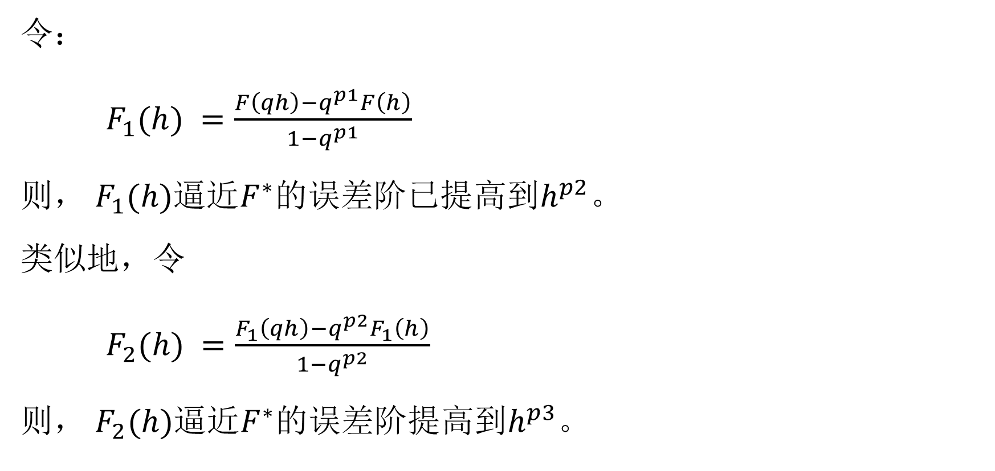
令：
$F_{1}(h) =\frac{F\left(qh\right)−q^{p1}F\left(h\right)}{1−q^{p1}}$
则， $F_{1}(h)\text{逼近}F^{∗}\text{的误差阶}已提高到h^{p2}$。
类似地，令
$F_{2}(h) =\frac{F_{1}\left(qh\right)−q^{p2}F_{1}\left(h\right)}{1−q^{p2}}$
则， $F_{2}(h)\text{逼近}F^{∗}\text{的误差阶}提高到h^{p3}$。

Slide 10
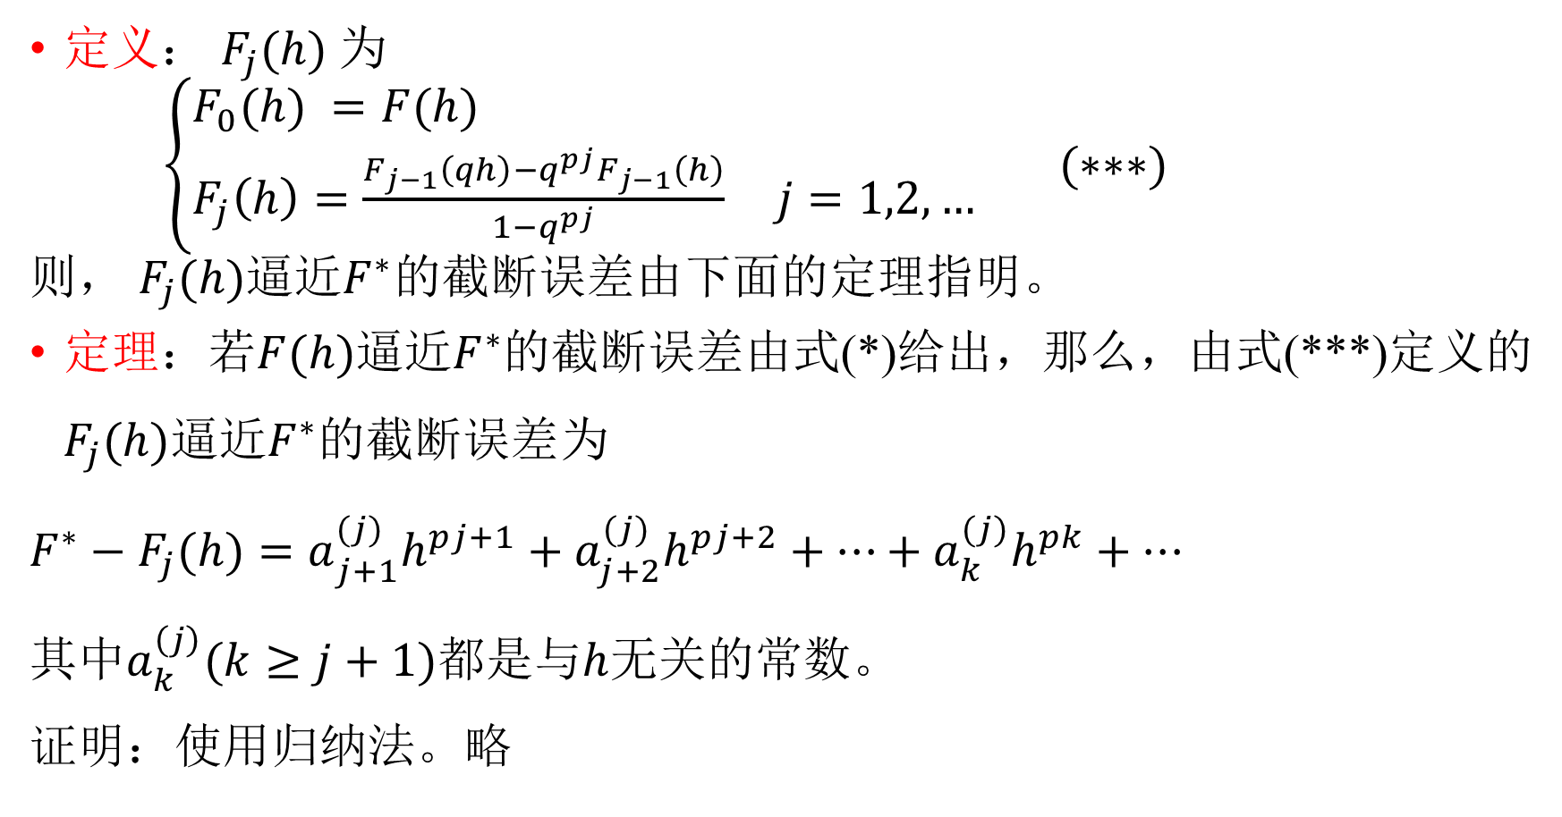
定义： $F_{j}(h)$为
$\left\{\begin{aligned}&F_{0}(h) =F(h) \\ &F_{j}\left(h\right)=\frac{F_{j−1}\left(qh\right)−q^{pj}F_{j−1}\left(h\right)}{1−q^{pj}} j=1,2,…\end{aligned}\right. (∗∗∗)$
则， $F_{j}(h)\text{逼近}F^{∗}\text{的}截断\text{误差}由$下面的定理指明。
定理：若$F(h)$逼近$F^{∗}$的截断误差由式(*)给出，那么，由式(***)定义的$F_{j}(h)\text{逼近}F^{∗}\text{的}截断\text{误差}$为
$${F^{∗}−F_{j}(h)=a}_{j+1}^{(j)}h^{pj+1}+a_{j+2}^{(j)}h^{pj+2}+…+a_{k}^{(j)}h^{pk}+…$$
其中$a_{k}^{\left(j\right)}(k≥j+1)$都是与$h$无关的常数。
证明：使用归纳法。略

Slide 11
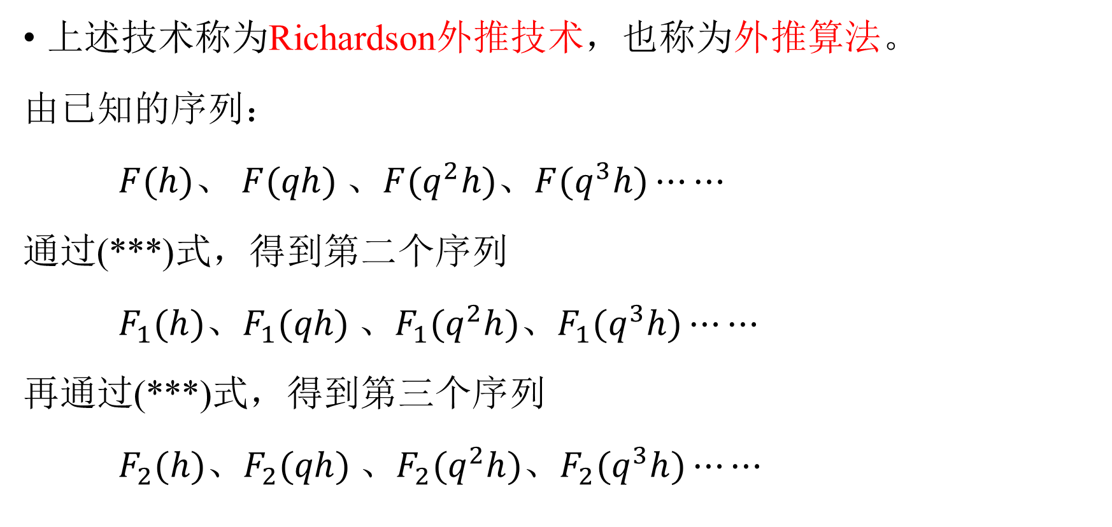
上述技术称为Richardson外推技术，也称为外推算法。
由已知的序列：
$F(h)$、 $F(qh)$、$F(q^{2}h)$、$F(q^{3}h)⋯⋯$
通过(***)式，得到第二个序列
$F_{1}(h)$、$F_{1}(qh)$、$F_{1}(q^{2}h)$、$F_{1}(q^{3}h)⋯⋯$
再通过(***)式，得到第三个序列
$F_{2}(h)$、$F_{2}(qh)$、$F_{2}(q^{2}h)$、$F_{2}(q^{3}h)⋯⋯$

Slide 12
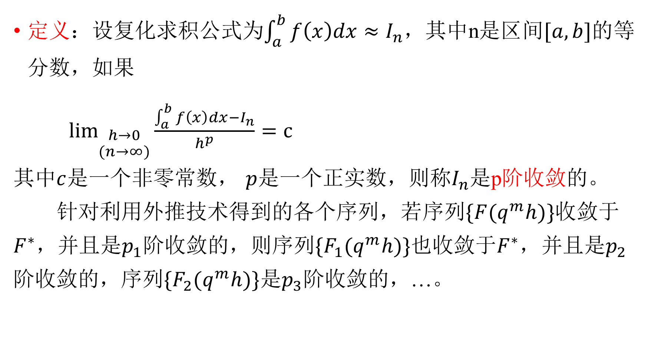
定义：设复化求积公式为$\int_{a}^{b}{f\left(x\right)dx}≈I_{n}$，其中n是区间$[a, b]$的等分数，如果
$\lim_{\begin{aligned}h→0 \\ (n→∞)\end{aligned}}{\frac{\int_{a}^{b}{f\left(x\right)dx}−I_{n}}{h^{p}}}=c$
其中$c$是一个非零常数， $p$是一个正实数，则称$I_{n}$是p阶收敛的。
针对利用外推技术得到的各个序列，若序列$\{F(q^{m}h)\}$收敛于$F^{∗}$，并且是$p_{1}阶$收敛的，则序列$\{F_{1}(q^{m}h)\}$也收敛于$F^{∗}$，并且是$p_{2}阶$收敛的，序列$\{F_{2}(q^{m}h)\}$是$p_{3}阶$收敛的，…。

Slide 13
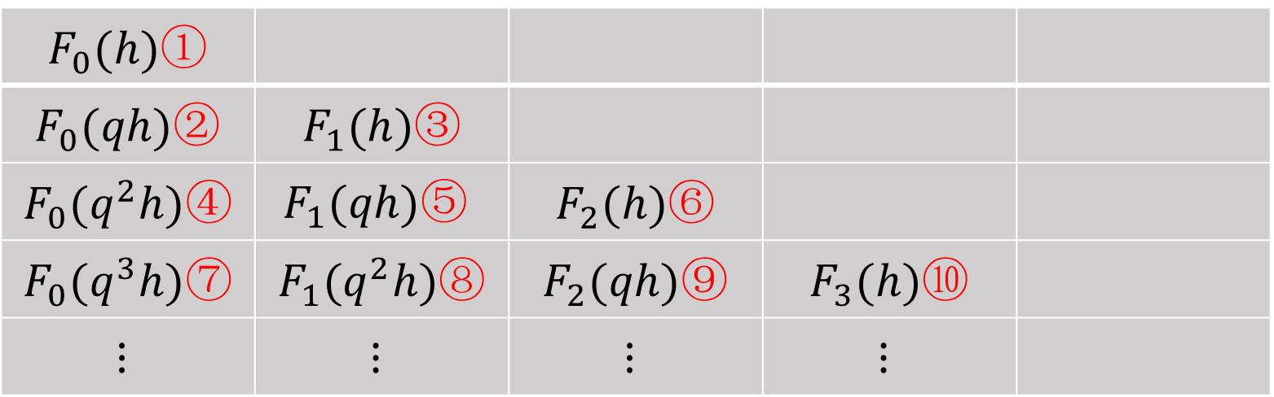
Richardson外推技术的计算步骤可按下表执行：
$F_{0}(h)$①
$F_{0}(qh)$② | $F_{1}(h)$③
$F_{0}(q^{2}h)$④ | $$F_{1}(qh)\text{⑤}$$ | $F_{2}(h)$⑥
$F_{0}(q^{3}h)$⑦ | $F_{1}(q^{2}h)$⑧ | $F_{2}(qh)$⑨ | $F_{3}(h)$⑩
$$⋮$$ | $$⋮$$ | $$⋮$$ | $$⋮$$

Slide 14
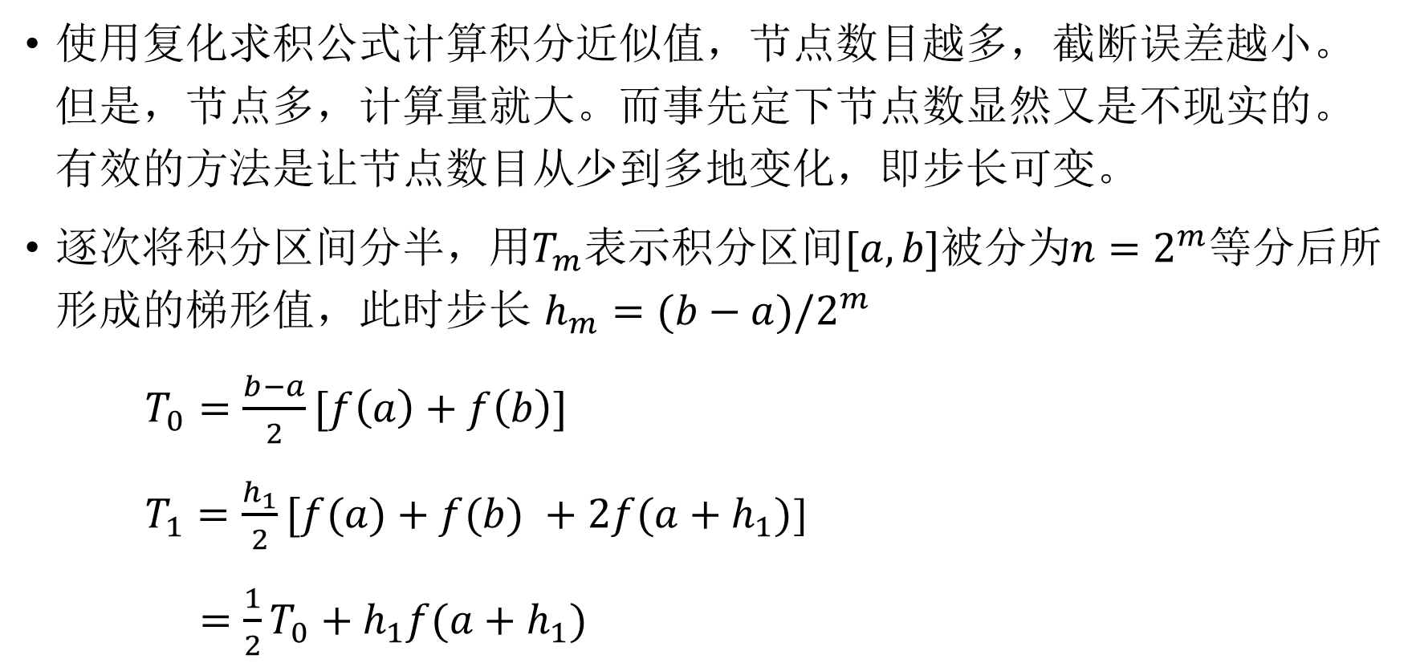
Romberg积分法
使用复化求积公式计算积分近似值，节点数目越多，截断误差越小。但是，节点多，计算量就大。而事先定下节点数显然又是不现实的。有效的方法是让节点数目从少到多地变化，即步长可变。
逐次将积分区间分半，用$T_{m}$表示积分区间$[a, b]$被分为$n=2^{m}$等分后所形成的梯形值，此时步长 $h_{m}=(b−a)/2^{m}$
$T_{0}=\frac{b−a}{2}[f\left(a\right)+f\left(b\right)]$
$T_{1}=\frac{h_{1}}{2}[f(a)+f(b) +2f(a+h_{1})\text{]}$
$=\frac{1}{2}T_{0}+h_{1}f(a+h_{1})$

Slide 15
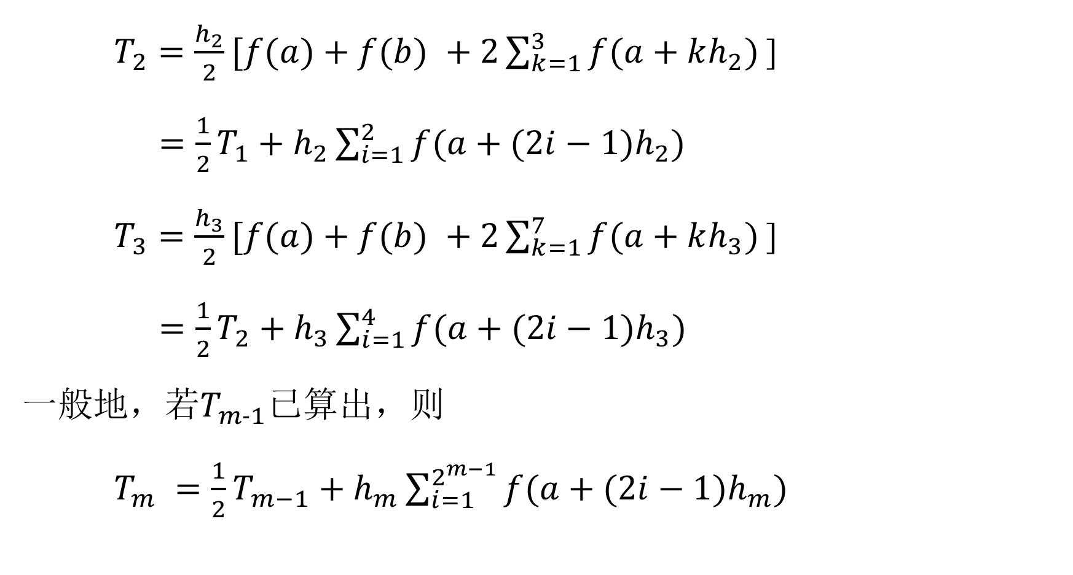
$T_{2}=\frac{h_{2}}{2}[f(a)+f(b) +2\sum_{k=1}^{3}{f(a+kh_{2})}\text{]}$
$=\frac{1}{2}T_{1}+h_{2}\sum_{i=1}^{2}{f(a+(2i−1)h_{2})}$
$T_{3}=\frac{h_{3}}{2}[f(a)+f(b) +2\sum_{k=1}^{7}{f(a+kh_{3})}\text{]}$
$=\frac{1}{2}T_{2}+h_{3}\sum_{i=1}^{4}{f(a+(2i−1)h_{3})}$
一般地，若$T_{m−1}$已算出，则
$T_{m} =\frac{1}{2}T_{m−1}+h_{m}\sum_{i=1}^{2^{m−1}}{f(a+(2i−1)h_{m})}$

Slide 16
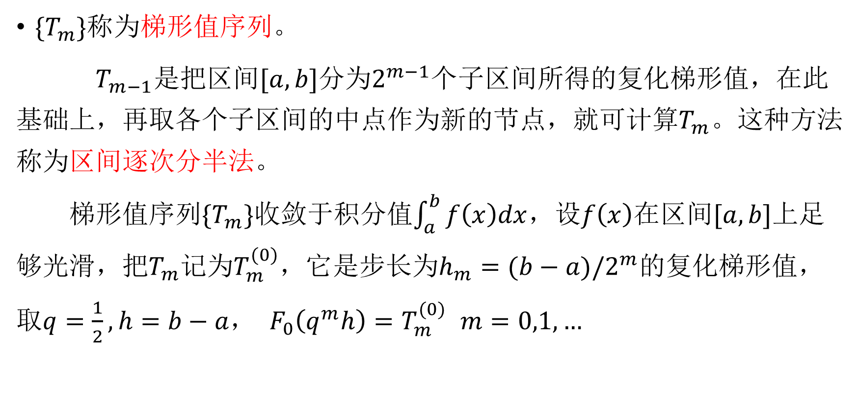
${\{T}_{m}\}称$为梯形值序列。
$T_{m−1}$是把区间$[a, b]$分为$2^{m−1}个$子区间所得的复化梯形值，在此基础上，再取各个子区间的中点作为新的节点，就可计算$T_{m}$。这种方法称为区间逐次分半法。
梯形值序列${\{T}_{m}\}$收敛于积分值$\int_{a}^{b}{f\left(x\right)dx}$，设$f\left(x\right)$在区间$[a, b]$上足够光滑，把$T_{m}$记为$T_{m}^{(0)}，它$是步长为$h_{m}=(b−a)/2^{m}$的复化梯形值，取$q=\frac{1}{2}, h=b−a$， $F_{0}\left(q^{m}h\right)=T_{m}^{(0)}$ $m=0,1,…$

Slide 17
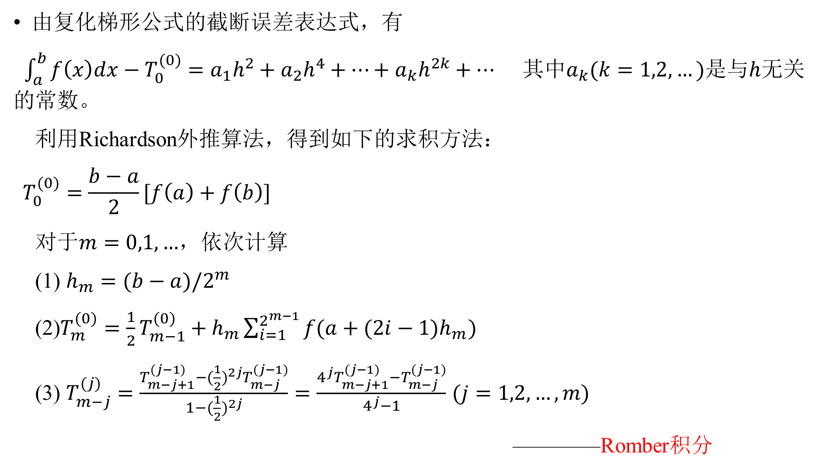
由复化梯形公式的截断误差表达式，有
$\int_{a}^{b}{f\left(x\right)dx}−T_{0}^{(0)}=a_{1}h^{2}+a_{2}h^{4}+…+a_{k}h^{2k}+…$ 其中$a_{k}(k=1,2,…)$是与$h$无关的常数。
利用Richardson外推算法，得到如下的求积方法：
$$T_{0}^{(0)}=\frac{b−a}{2}[f\left(a\right)+f\left(b\right)]$$
对于$m=0,1,…$，依次计算
(1) $h_{m}=(b−a)/2^{m}$
(2)$T_{m}^{(0)}=\frac{1}{2}T_{m−1}^{(0)}+h_{m}\sum_{i=1}^{2^{m−1}}{f(a+(2i−1)h_{m})}$
(3) $T_{m−j}^{(j)}=\frac{T_{m−j+1}^{(j−1)}−{(\frac{1}{2})}^{2j}T_{m−j}^{(j−1)}}{1−{(\frac{1}{2})}^{2j}}=\frac{{4^{j}T}_{m−j+1}^{(j−1)}−T_{m−j}^{(j−1)}}{4^{j}−1}$ $(j=1,2,…,m)$
————Romber积分

Slide 18
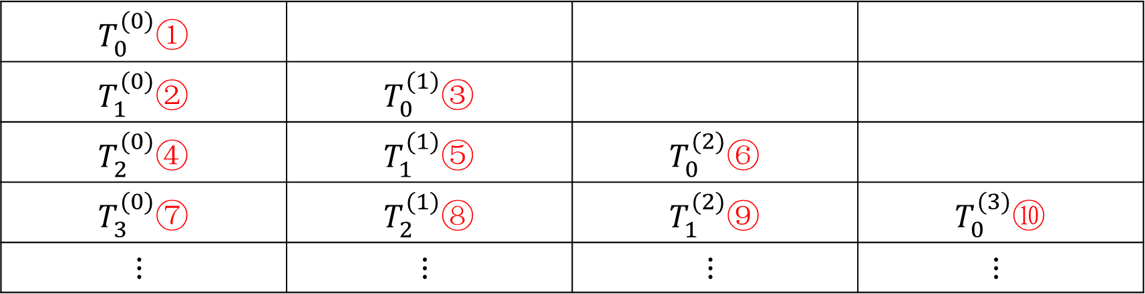

Romberg积分顺序表：
一般地，第j列{$T_{m}^{(j−1)}$}是2j阶收敛的。
$T_{0}^{(0)}$①
$T_{1}^{(0)}$② | $T_{0}^{(1)}$③
$T_{2}^{(0)}$④ | $T_{1}^{(1)}$⑤ | $T_{0}^{(2)}$⑥
$T_{3}^{(0)}$⑦ | $T_{2}^{(1)}$⑧ | $T_{1}^{(2)}$⑨ | $T_{0}^{(3)}$⑩
$$⋮$$ | $$⋮$$ | $$⋮$$ | $$⋮$$
梯形值序列 二阶收敛 | Simpson值序列 四阶收敛 | Cotes值序列 六阶收敛 | Romberg值序列 八阶收敛

Slide 19
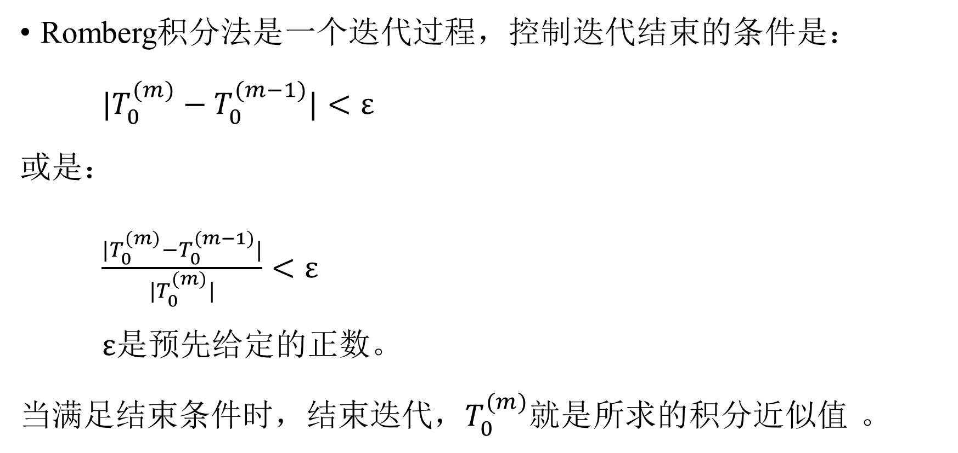
Romberg积分法是一个迭代过程，控制迭代结束的条件是：
${|T}_{0}^{(m)}−T_{0}^{(m−1)}|<ε$
或是：
$\frac{{|T}_{0}^{(m)}−T_{0}^{(m−1)}|}{{|T}_{0}^{(m)}|}<ε$
$ε$是预先给定的正数。
当满足结束条件时，结束迭代，$T_{0}^{(m)}$就是所求的积分近似值 。

